Slide 1
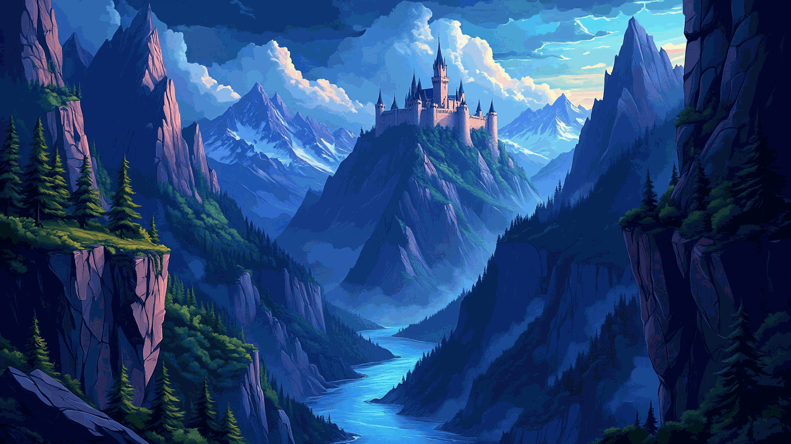
Школа всадников:
Путешествие за искрами

Slide 2
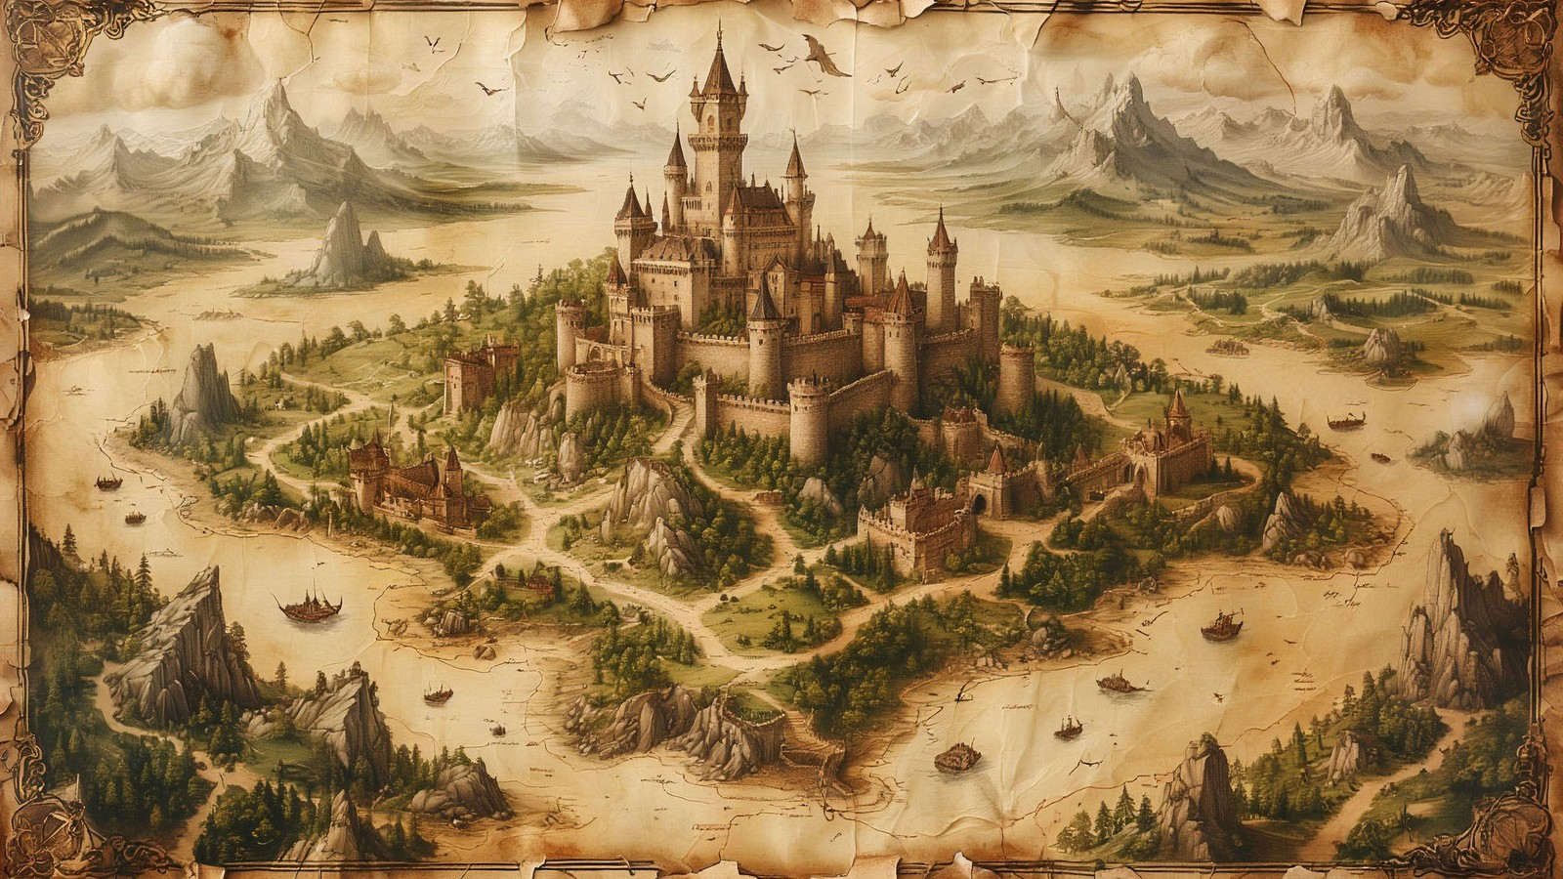
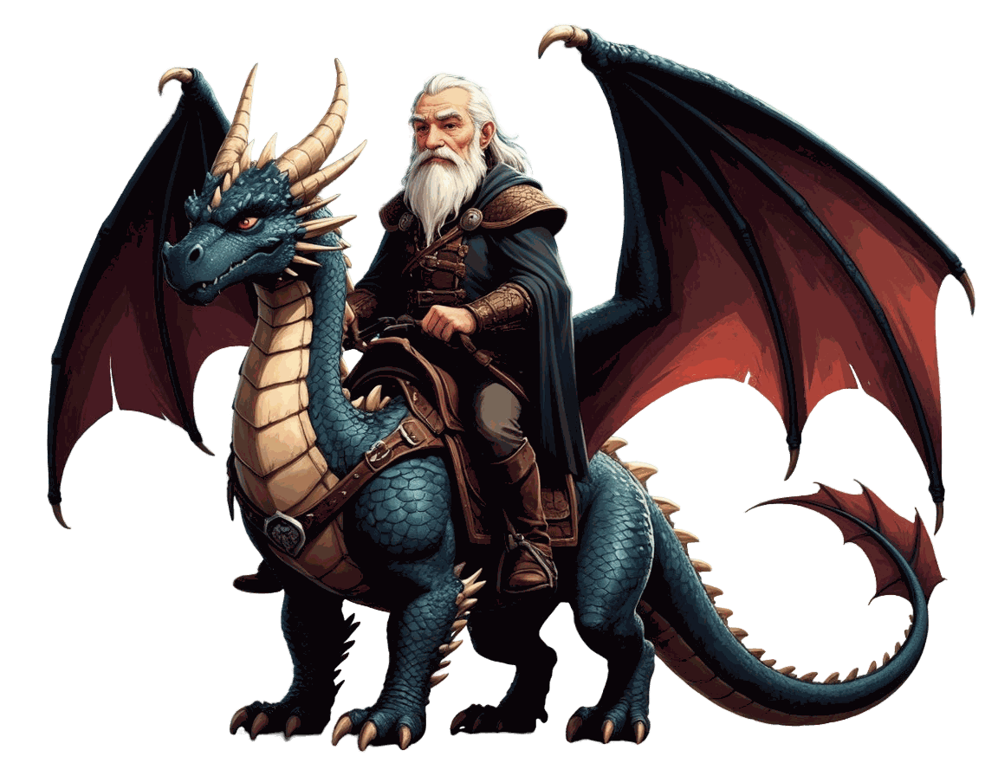

Приветствую тебя, юный всадник! Далеко за Радужными горами спит Великий Дракон. Чтобы его разбудить, нужно собрать пять магических искр. Они спрятаны в разных уголках королевства. Отправляйся в путь, найди все искры. Рэй тебе поможет.

Slide 3





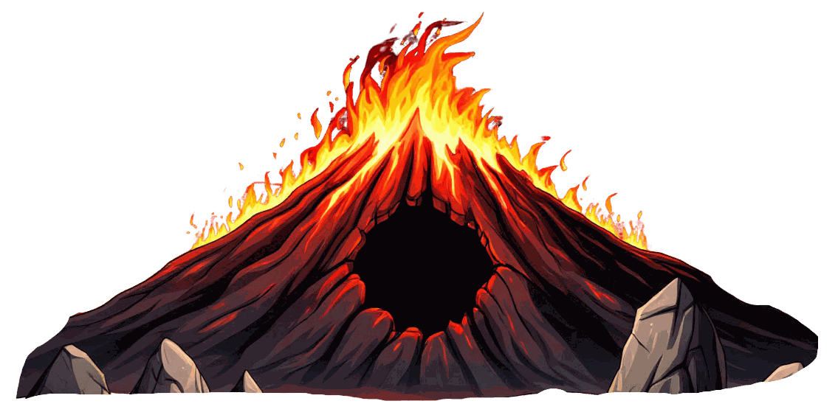
Отправляемся в лес, к древнему дубу.

Slide 4


Первая искра спрятана в дупле самого старого дуба. Мудрые корни хранят её.
Задание
На карту

Slide 5

Отлично! Первую нашли. Теперь отправляемся к огненной горе.

Slide 6
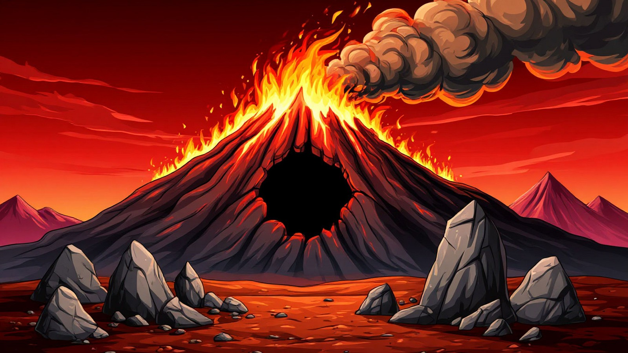



Задание
Задание
Вторая искра греется в самом сердце горы. Вход спрятан за каменными стражами. Победи их!
Задание
На карту

Slide 7
И вторая искра у нас! Дальше держи путь к морю ветров.

Slide 8


Задание
Третья искра заперта в морском сундуке. Ключ – в твоей смекалке. Нажми на замок, чтобы открыть его.
На карту

Slide 9
Урааа, третья искра! Теперь следуем к ледяным пещерам.

Slide 10
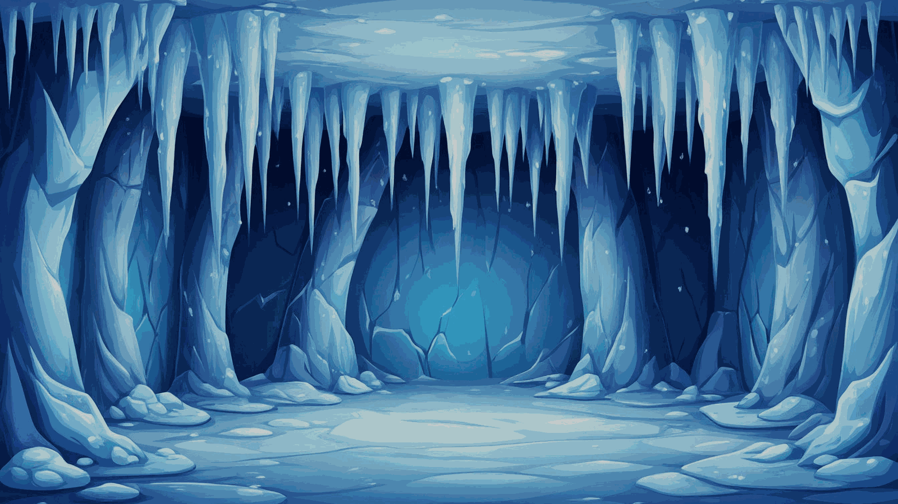

Четвёртая искра замерзла в этой пещере. Только ты можешь растопить лёд. Нажми на волшебную сосульку.
Задание
На карту

Slide 11
Мы собрали уже четыре искры. Отправляемся в облачный замок за последней.

Slide 12


Задание
Последняя искра ждёт тебя за этой дверью. Ты почти у цели!
На карту

Slide 13
Ураа! Все искры собраны! Скорее летим к Великому Дракону!
Великий Дракон

Slide 14


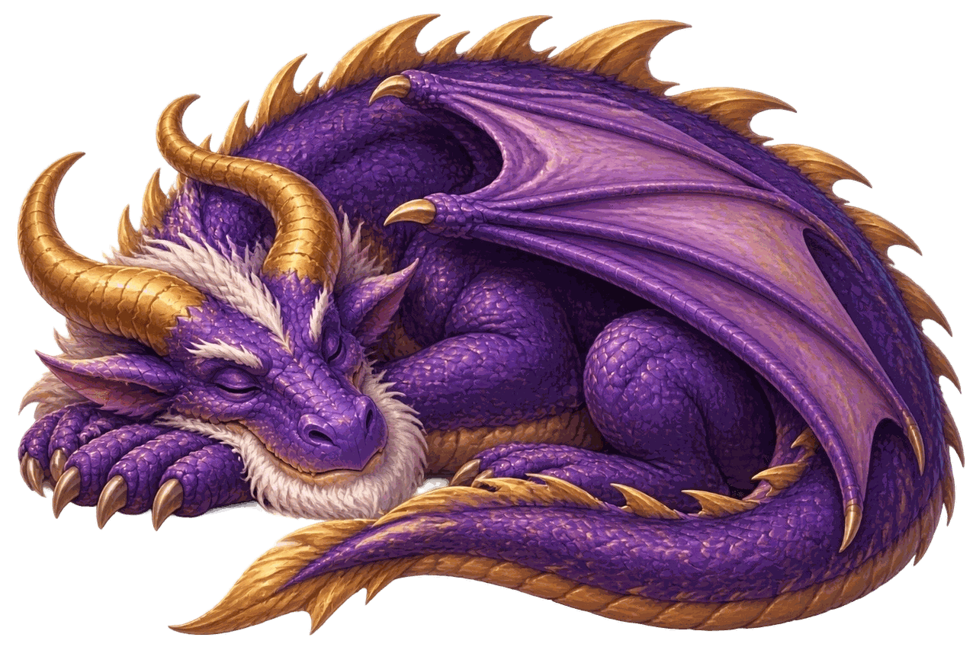
?
Нажми на все искры по порядку, затем на большую искру.
Прошло сто зим и сто вёсен с тех пор, как я закрыл глаза. Я слышал, как ветер шептал твоё имя, но не верил, что кто-то сможет найти все пять искр. Ты – настоящий всадник! Отныне я всегда буду рядом, если позовёшь. Спасибо, мой друг!
Собери все искры в одну. Разбуди дракона!

